Slide 1
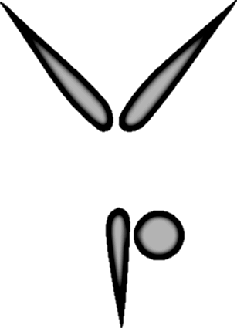

التربية الرياضية
الصف الثالث
الفصل الأول/الوحدة الأولى
الوقوف على الكتفين
الجمباز

Slide 2




الدرس
4-5
الصف الثالث
الفصل الأول/الوحدة الأولى
الوقوف على الكتفين
النقاط الفنية والتعليمية
هدف الدرس:
يطبق مهارة الوقوف على الكتفين
بطريقة صحيحة
فيديو تعليمي
التقييم الذاتي

Slide 3
الدرس
4-5
الصف الثالث
الفصل الأول/الوحدة الأولى
الوقوف على الكتفين
النقاط الفنية والتعليمية :
النقاط الفنية:
الوقوف والاستناد على الكتفين.
سند الجسم بالكفين أسفل الضلوع.
العضدين على الأرض موازيه للجسم والمسافة بينهما باتساع الصدر.
الجسم مفرود والقدمان في وضع رأسي فوق قاعده الارتكاز.
الرأس مضمومة على الصدر بقدر الامكان.
الخطوات التعليمية :
إعطاء تمرينات لفرد الجسم.
(رقود على الظهر. اليدان بجانب الجسم).
ضم الركبتين على الصدر والوصول الى وضع التكور.
يكرر التمرين السابق مع اسناد الجذع بالكفين من الجانب.
الوقوف على الكتفين من وضع التكور.
يكرر التمرين السابق مع فرد مفصلي الفخذين بأبعاد الركبتين عن الصدر.
يكرر التمرين السابق مع فرد مفصل الركبة بأبعاد الكعب عن المقعدة.

Slide 4
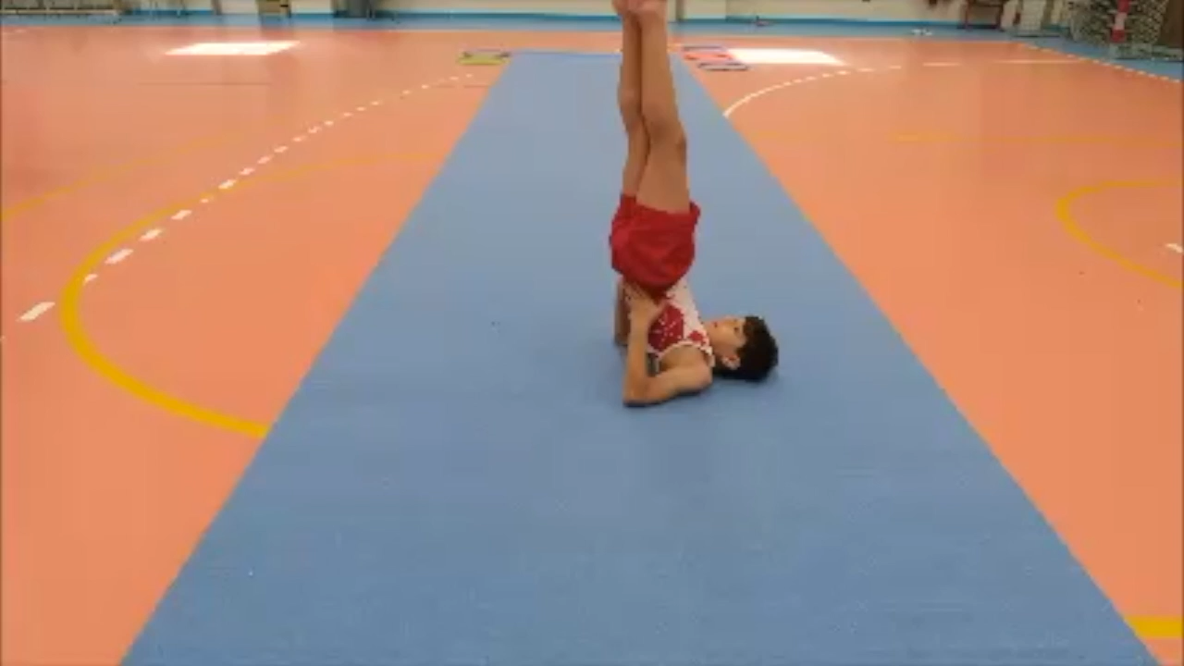
الدرس
4-5
الصف الثالث
الفصل الأول/الوحدة الأولى
الوقوف على الكتفين

Slide 5
الدرس
4-5
الصف الثالث
الفصل الأول/الوحدة الأولى
الوقوف على الكتفين
التقييم الذاتي
من النقاط الفنية للمهارة أكمل العبارات التالية بكلمات مناسبة :
( الضلوع – الكتفين – مضمومة – الصدر – الارتكاز )
1- الوقوف والاستناد على ............
2- يجب سند الجسم بالكفين أسفل ..........
3- العضدين على الأرض موازيه للجسم والمسافة بينهما باتساع ...........
4- شكل الجسم عند تأدية المهارة مفرود والقدمان في وضع رأسي فوق قاعده ..........
5- الرأس .......... على الصدر بقدر الامكان.

Slide 6
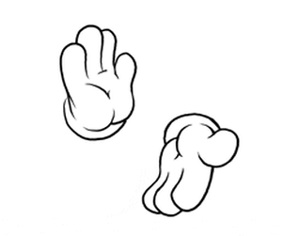
الدرس
4-5
الصف الثالث
الفصل الأول/الوحدة الأولى
الوقوف على الكتفين
الأجابة
من النقاط الفنية للمهارة أكمل العبارات التالية بكلمات مناسبة :
( الضلوع – الكتفين – مضمومة – الصدر – الارتكاز )
1- الوقوف والاستناد على الكتفين.
2- يجب سند الجسم بالكفين أسفل الضلوع.
3- العضدين على الأرض موازيه للجسم والمسافة بينهما باتساع الصدر.
4- شكل الجسم عند تأدية المهارة مفرود والقدمان في وضع رأسي فوق قاعده الارتكاز.
5- الرأس مضمومة على الصدر بقدر الامكان.

Slide 7


الدرس
4-5
الصف الثالث
الفصل الأول/الوحدة الأولى
الوقوف على الكتفين
بارك الله فيك
يا بطل
لقد أنهيت الدرس بنجاح

